Slide 1
SSL certifikace
Tomáš slavík
IV.TB

Slide 2
Co je SSL certifikace ?
SSL certifikace je proces, který zajistí autentizaci a šifrování spojení mezi webovou stránkou a prohlížečem uživatele, což zaručuje bezpečnost přenosu dat.

Slide 3
Jak vlastně funguje ?
Autentizace: Potvrzuje identitu webové stránky, což poskytuje uživatelům jistotu, že komunikují se správným serverem a ne s podvodným.
Šifrování spojení: SSL certifikát umožňuje šifrování dat přenášených mezi prohlížečem a webovým serverem. To zajišťuje, že veškerá přenášená data zůstávají soukromá a nedotčená.
Změna URL a ikona zámku: Když je na webové stránce přítomen SSL certifikát, URL se změní z 'http://' na 'https://', což signalizuje bezpečné spojení. Často se v adresním řádku prohlížeče zobrazuje ikona zámku, což posiluje dojem bezpečnosti pro uživatele.
Celkově SSL certifikát přispívá k zabezpečení webové stránky a ochraně soukromí uživatelů.

Slide 4
Proč mít SSL certifikát?
Zvýšená bezpečnost: Každý kousek informací je šifrován, což chrání webovou stránku před hackery a skimmery. Data jsou zamčena a mohou být odemčena pouze zamýšleným příjemcem.
Integrita dat: SSL certifikáty zajišťují, že data nejsou při přenosu manipulována, což je zásadní pro citlivé informace jako jsou ID, hesla, čísla kreditních karet atd.
Autentizace: SSL ověřuje, že informace jsou odesílány správnému serveru a ne podvodníkovi, což chrání před pokusy o krádež dat.
SEO výhody: Google preferuje webové stránky s HTTPS, což může pozitivně ovlivnit jejich pozici ve výsledcích vyhledávání.
Budování důvěry: Zobrazení ikony zámku v adresním řádku pomáhá budovat důvěru mezi návštěvníky a signalizuje závazek majitele webové stránky k bezpečnosti.
Regulační soulad: SSL certifikát může být součástí souladu s právními předpisy a normami týkajícími se ochrany soukromí, jako jsou standardy platební karty (PCI).

Slide 5
Kde pořídit SSL certifikát a za kolik?
SSL certifikáty jsou vydávány důvěryhodnými certifikačními autoritami, které účtují poplatky za jejich vystavení. Certifikáty se liší podle účelu, míry zabezpečení a množství podporovaných subdomén. Jejich ceny se pohybují od stovek do desetitisíců korun ročně. Pro e-shopy a weby jsou obvykle dostačující nejlevnější DV certifikáty (Domain Validation), které ověřují pouze doménu a jsou dostupné za stokoruny ročně. Kromě samotné ceny certifikátu je třeba zohlednit také náklady spojené s jeho pořízením, integrací a správou.
Příklady konkrétní firem, kde koupit budou na konci prezentace

Slide 6
Jaké jsou druhy SSL certifikátů?
Domain Validation SSL (DV SSL): Tento typ certifikátu ověřuje pouze registraci domény uživatele a je vhodný pro jednoduché projekty nebo osobní a podnikatelské weby.
Organisation Validation SSL (OV SSL): Certifikát OV SSL spojuje doménu s firmou uživatele a je vhodný pro e-shopy a firemní weby s citlivými osobními údaji.
Extended Validation SSL (EV SSL): Nejvyšší úroveň ověření, používaná například bankami, která dodává webu největší důvěryhodnost.
SSL Wildcard: Tento certifikát chrání hlavní kořenovou doménu a všechny přidružené subdomény.
Multidoménový SAN certifikát: Zabezpečuje více domén najednou a je pohodlnější a levnější než pořizovat certifikáty zvlášť pro každou doménu.

Slide 7
Návod instalace na web
INSTALACE SSL 1
INSTALACE SSL

Slide 8
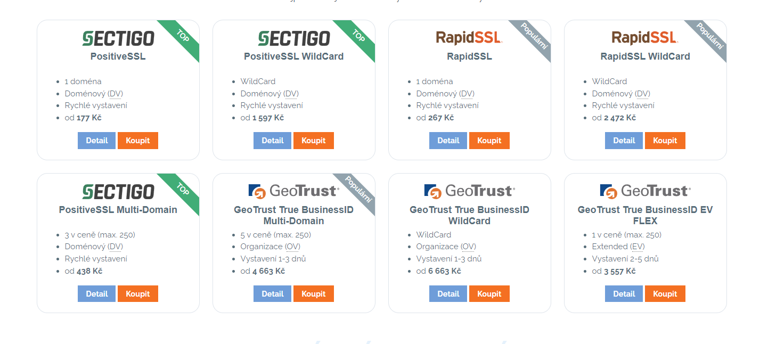
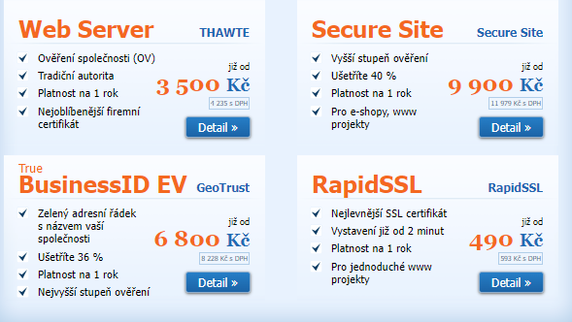
Příklady konkrétních firem a nabídek
SSLS
SSLmentor
CZECHIA

Slide 9
SSL/TLS
SSL (Secure Sockets Layer) a TLS (Transport Layer Security) jsou kryptografické protokoly, které zajišťují zabezpečenou komunikaci mezi klientem a serverem přes internet.
Základní rozdíl mezi nimi spočívá v jejich historii a vývoji. SSL byl původní protokol navržený společností Netscape v roce 1995 k zabezpečení komunikace na webu. Avšak po několika verzích, které obsahovaly závažné bezpečnostní nedostatky, byl SSL nahrazen novější verzí, která se stala známou jako TLS.
TLS byl vytvořen s cílem vyřešit nedostatky SSL a přinést vyšší úroveň bezpečnosti. Od té doby byl několikrát aktualizován a vylepšen, přičemž aktuálně nejnovější verze je TLS 1.3.
V praxi se termíny SSL a TLS často používají zaměnitelně, ale ve skutečnosti se jedná o odlišné protokoly, přičemž TLS je modernější a bezpečnější variantou.

Slide 10
Děkuji za pozornost

Slide 11
odkazy
https://www.webczech.cz/ssl-https-certifikaty
https://www.sslmarket.cz/blog/je-vas-ssl-certifikat-spravne-nainstalovany?gad_source=1&gclid=CjwKCAiA3JCvBhA8EiwA4kujZpLEmliJT-c1KrdSXRCxI5sVamarO67zAtJu2cClAmhAiZWrmETh4xoCQx8QAvD_BwE
https://www.websupport.cz/podpora/kb/instalace-ssl-certifikatu/
https://academy.solidpixels.com/blog/ssl-certifikat?gad_source=1&gclid=CjwKCAiA3JCvBhA8EiwA4kujZvZIp5oks1xT0pcV5DqcZEp50xUZ7eAP11Q2VVee0-Zv78FC-CnoMRoC3g4QAvD_BwE
https://www.webglobe.cz/blog/ktery-ssl-certifikat-vybrat
https://www.youtube.com/watch?v=GVLfZr7KN4M
https://www.czechia.com/ssl-certifikaty/
https://www.master.cz/blog/co-jsou-ssl-certifikaty-a-ssl-protokoly-jak-funguji-vysvetleni-navod/
https://www.sslmentor.cz/

